Slide 1










Caminhão em transporte
Provedor de Internet
Nuvem/Cloud
- Servidores;
- Plataformas;
- Sistemas;
- Comunicação.
Empresa e motorista
Recebem alertas sobre alteração de temperatura e umidade na carga.
TecX analisa os dados
Motorista
Empresa

Slide 2







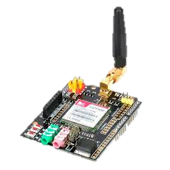









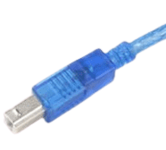
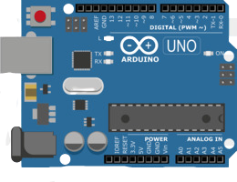

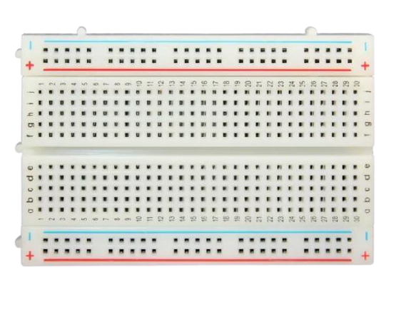


Website
Banco de Dados
Microsoft Azure
Programado em MySQL
Programado em JS, CSS
e HTML
Arduino shield
gsm /gprs
Gerará uma conexão 4g
Arduino
Notebook/ Desktop Core i3 4GB RAM
Com Chrome, Mozila, Opera ou Edge
Conexão
Internet
10m cabo usb
uno para Arduino
Sensor DHT11
Caminhão em transporte
Protoboard
Android versão 6+
IOS versão 10+

